Slide 1
O`rinboyeva Gulchiroy

Slide 2
Mavzu:Radiatsiyadan himoyalanish masalalari boʻyicha xalqaro tashkilotlar.МКРЗ,НКДАР,МГАТЭ,ВОЗ
Reja.
1.Radiatsiya nima?
2.Radiatsiyadan himoyalanish masalalari boʻyicha xalqaro tashkilotlar.
3.xulosa

Slide 3
Radiatsiya — bu energiya to'lqinlari yoki zarrachalarining tarqalishi. U ikki asosiy turga bo'linadi:
Ionlashtiruvchi radiatsiya: Bu radiatsiya turlari atomlarning elektronlarini chiqarib yuborishi yoki ionlashishi mumkin. Ularga gamma nurlar, rentgen nurlari, va alfa va beta zarrachalari kiradi. Ionlashtiruvchi radiatsiya biologik to'qimalarga zarar yetkazishi mumkin va shuning uchun xavfli hisoblanadi.
Ionlashtirmaydigan radiatsiya: Bu turdagi radiatsiya atomlarning elektronlariga ta'sir qilmaydi. Ularga radio to'lqinlari, infraqizil, va ko'rinadigan nur kiradi. Bu tur xavfsizroq hisoblanadi.
Radiatsiya ko'plab sohalarda, jumladan, tibbiyot, sanoat, va ilmiy tadqiqotlarda qo'llaniladi.
Radiatsiyadan himoyalanish - bu inson salomatligini ionlashtiruvchi nurlanishning zararli ta'siridan saqlash uchun ko'riladigan choralar va qo'llaniladigan usullar yigʻindisidir.

Slide 4
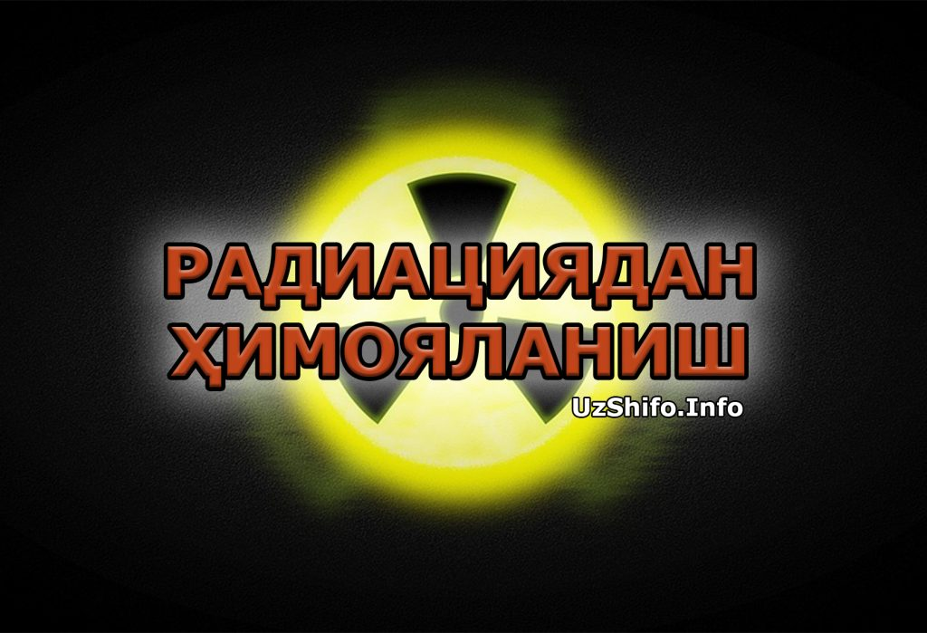
Radiatsiyadan Himoyalanish Bo‘yicha Xalqaro Komissiya (МКРЗ)
МКРЗ (ICRP) - bu Xalqaro radiologik himoya komissiyasi boʻlib, radiatsiyadan himoyalanish bo'yicha ilmiy asoslangan tavsiyalar ishlab chiqadigan mustaqil xalqaro tashkilotdir.1928-yil tashkil topgan.
MKP3ning asosiy vazifalari:
1. Radiatsiyadan himoya qilish bo'yicha ilmiy tavsiyalar ishlab chiqish.
2. Tibbiyot, sanoat, yadro energetikasi va ilmiy tadqiqotlarda radiatsiya xavfsizligini ta'minlash tamoyillarini aniqlash.
3. Inson sog'lig'i uchun xavfsiz radiatsiya dozalari chegarasini belgilash.
4. Aholi va ishchilarni ionlashtiruvchi nurlanishdan himoya qilish.

Slide 5
Milliy Radiatsiyadan Himoyalanish va O‘lchash Bo‘yicha Kengash (НКДАР)
НКДАР ("Народный комитет по делам архивов и регистрации“)— bu Birlashgan Millatlar Tashkilotining Atom Radiatsiyasi Ta'sirini O'rganish bo'yicha Ilmiy Qo'mitasi (ruscha: Научный комитет ООН по действию атомной радиации). U 1955-yilda tashkil etilgan bo'lib, atom radiatsiyasining inson salomatligi va atrof-muhitga ta'sirini ilmiy asosda baholash va bu borada xalqaro hisobotlar tayyorlash bilan shug'ullanadi.
НКДАPning asosiy vazifalari:
1. Atom radiatsiyasining inson salomatligi va atrof-muhitga ta'sirini ilmiy asosda oʻrganish.
2. Yadro sinovlari, avariyalar (masalan, Chernobil, Fukuşima) va boshqa manbalar natijasida yuzaga kelgan radiatsiya darajalarini baholash.
3. Radiatsiya xavfsizligi boʻyicha ilmiy hisobotlar tayyorlash.
4. Xalqaro siyosat va standartlarga ilmiy asos berish (masalan, IAEA va ICRP tashkilotlariga)

Slide 6
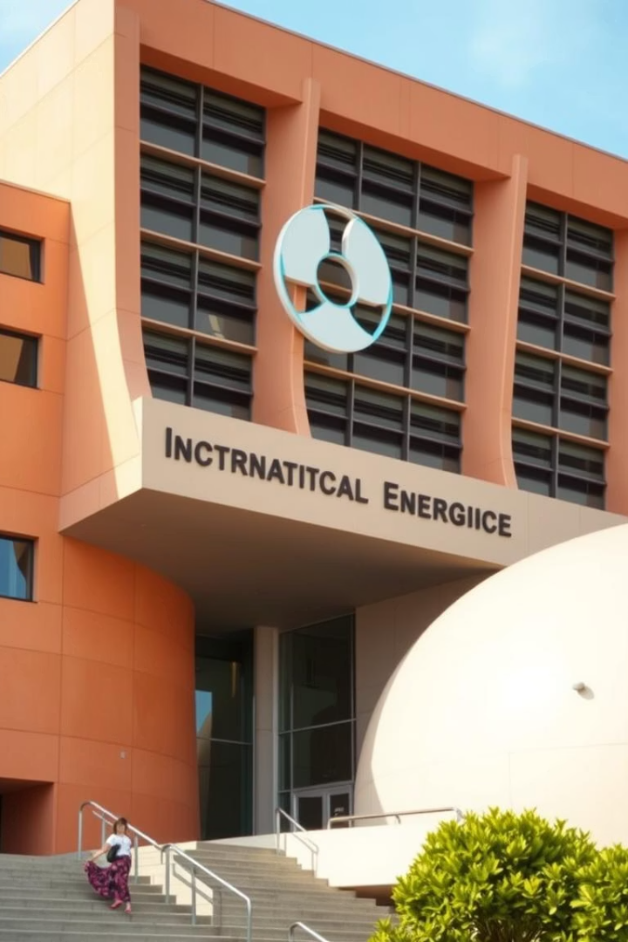
Atom Energiyasi Bo‘yicha Xalqaro Agentlik (МГАТЭ)
МАГАТЭ - bu Xalqaro Atom Energetikasi Agentligi bo'lib, atom energiyasining tinchlik maqsadlarida xavfsiz va ishonchli foydalanilishini ta'minlovchi xalqaro tashkilotdir.1957-yilda tashkil topgan.A`zolar soni 170+(O`zbekiston ham a`zo).
МАГАТЭning asosiy vazifalari:
1. Atom energiyasidan tinch maqsadlarda foydalanishni nazorat qilish
2. Yadro qurollarining tarqalishini oldini olish (non-proliferatsiya)
3. A'zo davlatlarga yadro texnologiyalarini tinch yo'nalishda joriy etishda yordam berish.
4. Radiatsiya xavfsizligi va yadro materiallarining himoyasini ta'minlash boʻyicha xalqaro standartlar ishlab chiqish.

Slide 7
Jahon Sog‘liqni Saqlash Tashkiloti (ВОЗ)
ВОЗ - bu Jahon sog'liqni saqlash tashkiloti boʻlib, global miqyosda inson salomatligini himoya qilish va sog'liqni saqlash sohasida xalqaro siyosatni muvofiqlashtirish bilan shug'ullanadigan Birlashgan Millatlar Tashkilotining ixtisoslashgan agentligidir.1948-yil tashkil topgan.190 dan ortiq davlatlar a`zo(shu jumladan O`zbekiston ham).
BO3ning asosiy vazifalari:
1. Global sog'liqni saqlashni yaxshilash va epidemiyalarni oldini olish
2. Infeksion kasalliklar, pandemiyalar (masalan, COVID-19) bilan kurashish
3. Tibbiy yordam va vaksinalar bo'yicha xalqaro standartlar ishlab chiqish
4. Radiatsiya, atrof-muhit, oziq-ovqat xavfsizligi va boshqa omillarning sog'liqqa ta'sirini o'rganish.

Slide 8


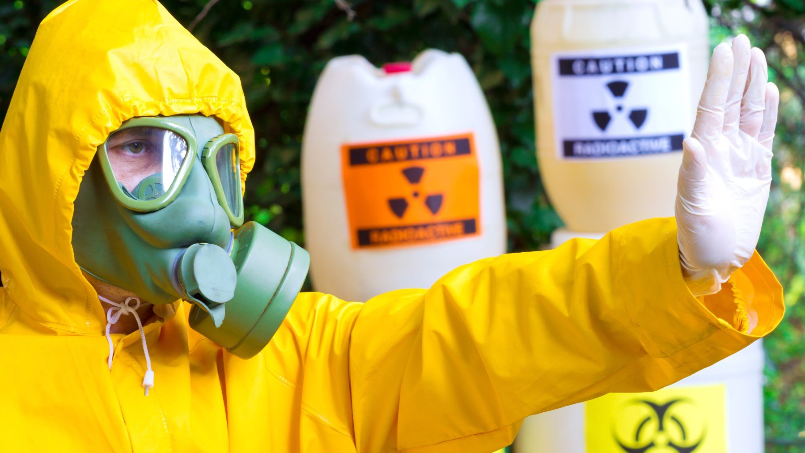


МКРЗ Tavsiyalari
Dozalash chegaralari
Qonuniy va xavfsiz dozalarni belgilaydi.
Himoyalanish tamoyillari
Minimal doza, vaqtni qisqartirish va himoya vositalaridan foydalanish.
Tavsiya etilgan amaliyotlar
Tashkiliy va individual xavfsizlik choralari.

Slide 9
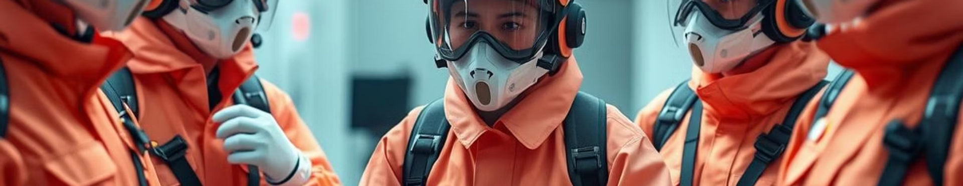
МГАТЭ Yordami
1
Tayyorgarlik
2
Javob berish
3
Texnik yordam
Favqulodda vaziyatlarga tayyorlikni oshirish.
Xavfsizlikni ta'minlash va zararlarni kamaytirish.
O‘zbekiston va boshqa davlatlarga texnik ko‘mak.

Slide 10

ВОЗ Global Tashabbuslari
Kasalliklarni oldini olish
Davolash
Radiatsiya ta’siridan aziyat chekkanlarni qo‘llab-quvvatlash.
Radiatsiyadan kelib chiqadigan kasalliklarni kamaytirish.
Ma’lumot tarqatish
Jamoatchilikni radiatsiyadan himoya haqida xabardor qilish.

Slide 11
Xulosa: Hamkorlikning Ahmiyati
Xalqaro tashkilotlar o‘zaro hamkorlikda radiatsiyadan himoyalanishni mustahkamlaydi. Ularning vazifalari — inson salomatligi va atrof-muhitni himoya qilish.

Slide 12
Foydalanilgan adabiyotlar.
1. Mavlonov A.K., Axmedov B.X.
Radiatsiyaviy xavfsizlik asoslari. – Toshkent: Fan, 2020.
Ushbu qoʻllanma radiatsiyaviy xavfsizlikning nazariy asoslari va amaliy choralarini yoritadi.
2. Salomova E.L.
Radiatsion gigiyena. – Toshkent: Oʻzkitobsavdonashriyot,
Kitobda radioaktivlik, ionlashtiruvchi nurlanish va inson salomatligiga ta'siri haqida ma'lumotlar berilgan.
3. Dushanov B.A.
Radiatsion va harbiy gigiyena. – Toshkent: Yangi asr avlodi,
Tibbiyot institutlari talabalari uchun moʻljallangan ushbu qoʻllanmada radiatsion va harbiy gigiyenaga oid maʼlumotlar keltirilgan.
4. https://ru.wikipedia.org

Slide 13
Etiboringiz uchun rahmat.

